Slide 1
Разработка мер по уменьшению разрыва регионов по показателю Уровень бюджетной обеспеченности
Факультет экономических наук
Департамент прикладной экономики
Москва
2025
Мацур Алина

Slide 2



НИУ ВШЭ ФЭН
Департамент прикладной экономики
Уменьшение разрыва по уровню бюджетной обеспеченности регионов
> 1,3
> 1
< 1
Бюджетная обеспеченность
Индекс налогового потенциала
Индекс бюджетных расходов
ТОП - Лидеры, 2025г
ТОП - Аутсайдеры, 2025г
1 | Федеральная территория "Сириус" | 7,84
2 | Ямало-Ненецкий авт. округ | 2,70
3 | г. Москва | 2,42
4 | Сахалинская область | 2,07
5 | Тюменская область | 2,00
6 | г. Санкт-Петербург | 1,95
7 | Ханты-Мансийский авт. округ | 1,73
8 | Ленинградская область | 1,38
1 | Кабардино-Балкарская Респ. | 0,63
2 | Республика Ингушетия | 0,64
3 | Республика Дагестан | 0,65
4 | Чукотский авт. округ | 0,66
5 | Камчатский край | 0,67
6 | Чеченская Республика | 0,67
7 | Карачаево-Черкесская Респ. | 0,67
8 | Республика Бурятия | 0,69

Slide 3
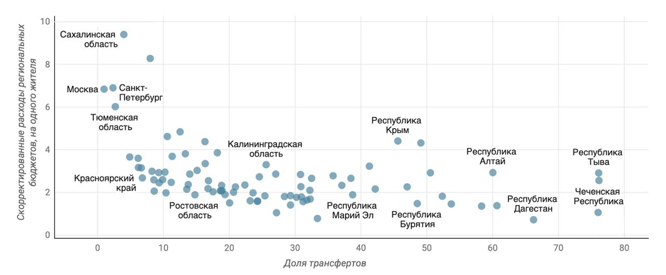
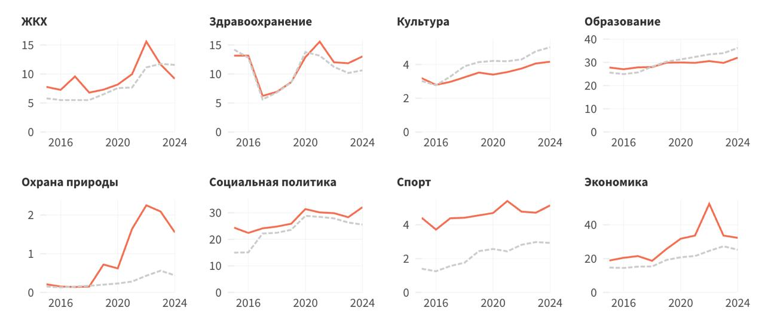

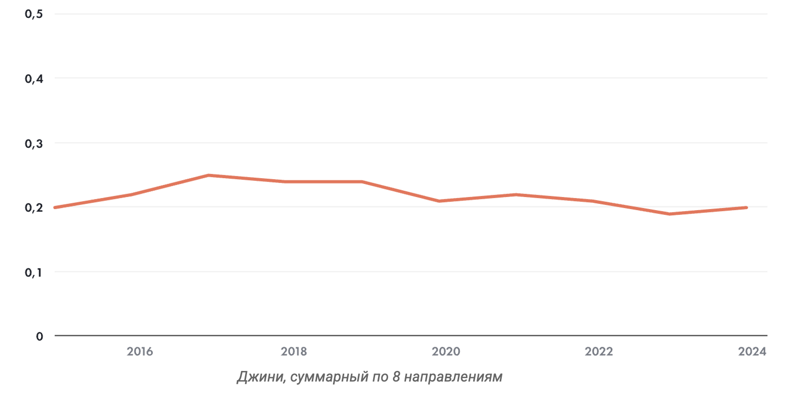
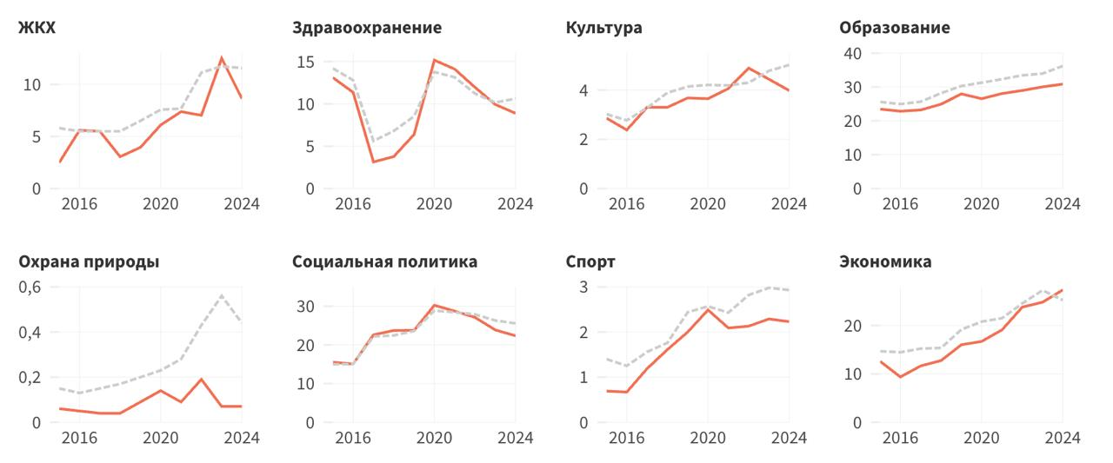


НИУ ВШЭ ФЭН
Департамент прикладной экономики
Уменьшение разрыва по уровню бюджетной обеспеченности регионов

Slide 4
НИУ ВШЭ ФЭН
Департамент прикладной экономики
Уменьшение разрыва по уровню бюджетной обеспеченности регионов
Сохраняется критический разрыв в бюджетной обеспеченности регионов (до 7,8 раз) и высокая зависимость от федеральных дотаций
ОСНОВНЫЕ МЕРЫ НА 2025 Г.
Но проблема сохраняется:
существующая система
не решает главную задачу
— переход регионов
к самофинансированию
Безвозмездные дотации на выравнивание
более 1,2 трлн руб., 70+ регионов
Целевые субсидии и субвенции
около 30,7 трлн руб
Особые экономические зоны
налог на прибыль 2%, нулевые имущественные налоги
Специальные инвестиционные контракты
от 750 млн руб., льготы на 10 лет
Международные территории опережающего развития
нулевая ставка налога на прибыль, страховые взносы – 7,6%
Финансирование в рамках национальных проектов
более 1,5 трлн руб. в 2025 г.
Особый налоговый и бюджетный режим
для новых субъектов РФ – более 350 млрд руб.
Необходим переход
от выравнивания бюджетной обеспеченности к политике, раскрывающей внутренний экономический потенциал регионов

Slide 5
НИУ ВШЭ ФЭН
Департамент прикладной экономики
Уменьшение разрыва по уровню бюджетной обеспеченности регионов
Цель - формирование собственной устойчивой доходной базы регионов
Меры
1. Целевая индустриализация
2. Формирование зон экономического притяжения
3. Перенос и адаптация лучших практик регионов-доноров
Эффекты
1. Рост налоговых поступлений -> выравнивание БО
2. Увеличение рабочих мест
-> снижение оттока населения
3. Укрепление межрегиональных отношений

Slide 6
НИУ ВШЭ ФЭН
Департамент прикладной экономики
Уменьшение разрыва по уровню бюджетной обеспеченности регионов
Агломерационный подход к развитию регионов
Поволжско-Уральский автопромышленный хаб | 12 регионов | Создание полного цикла автомобилестроения с локализацией компонентов до 97% | Единая ОЭЗ «Поволжье-Авто» налог на прибыль - 2%, на имущество - 0% Финансирование через СПИК на сумму 700 млрд руб
Северо-Кавказский туристско-производ- ственный кластер | 5 регионов | Формирование конкурентоспособного туристического кластера | СПИК «Кавказ.РФ» с софинансированием 1:3 Чёткая специализация каждого региона в общем цикле (курорты, производство, логистика, инфраструктура)
Южноуральский металлургический хаб (3)
Центральночерноземный агропромышленный кластер (4)
Сибирский лесопромышленный хаб (4)
Дальневосточный рыбопромышленный кластер (4)
Бурятско-Якутский горнодобывающий
хаб (3)
Уральско-Поволжский нефтехимический кластер (3)
Алтайский агротехнологический хаб (4)

Slide 7
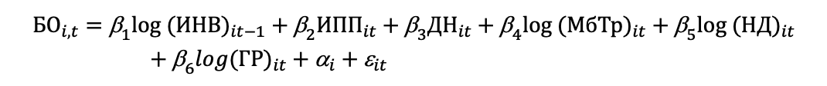
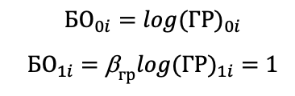

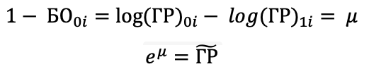
НИУ ВШЭ ФЭН
Департамент прикладной экономики
Уменьшение разрыва по уровню бюджетной обеспеченности регионов
Методология анализа
Шаг 1. Оценка модели с фиксированными эффектами на 65 регионах (Аутсайдеры)
БО – индекс бюджетной обеспеченности (коэффициент)
ИНВ - объем инвестиций в основной капитал (доля от ВРП)
ИПП - индекс промышленного производства (коэффициент)
ДН – индекс демографической нагрузки (доля нетрудоспособных в составе населения)
МбТр – межбюджетные трансферты (субсидии и иные МБТ) (тыс. рублей)
НД – налоговые доходы на душу населения (из бюджета региона) (тыс. рублей)
ГР – расходы бюджета на душу населения (из бюджета региона) (тыс. рублей)
 | Estimate
Log(ИНВ) | -0.02*
ИПП | 0.003.
ДН | -0.17***
Log(МбТр) | -0.11*
Log(НД) | 0.11**
Log(ГР) | 0.11
R-Squared | 0.45
R Adj | 0.36
Шаг 2. После получения оценки коэффициента влияния государственных расходов, определяем, сколько нужно потратить, чтобы довести БО до 1
1)
2)
3)
Для регионов, входящих в кластеры

Slide 8

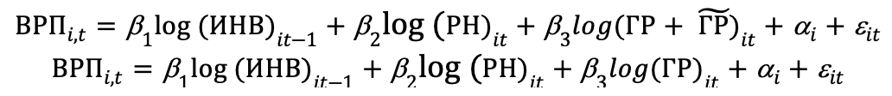

НИУ ВШЭ ФЭН
Департамент прикладной экономики
Уменьшение разрыва по уровню бюджетной обеспеченности регионов
Методология анализа
ВРП – валовый региональный продукт (тыс. рублей)
ИНВ - объем инвестиций в основной капитал (тыс. рублей)
нетрудоспособных в составе населения)
ГР – расходы бюджета на душу населения (из бюджета региона) (тыс. рублей)
ГР – дополнительные расходы бюджета на душу населения (из бюджета региона) (тыс. рублей)
ИПП - индекс промышленного производства (коэффициент)
ДН – индекс демографической нагрузки (доля нетрудоспособного населения)
Шаг 3. Прогноз модели с фиксированными эффектами и инструментальными переменными на общей выборке:
с дополнительными расходами
и без доп. расходов
1)
2)

Slide 9
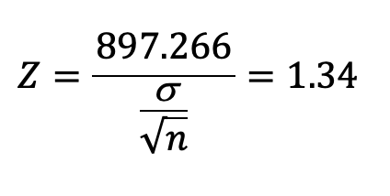
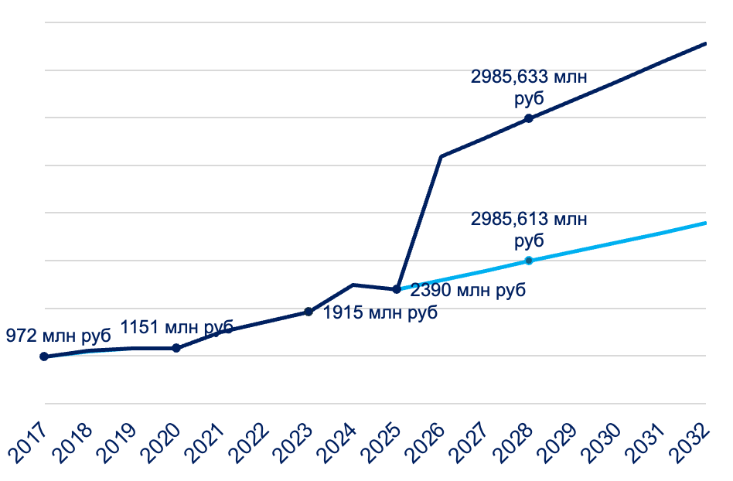

НИУ ВШЭ ФЭН
Департамент прикладной экономики
Уменьшение разрыва по уровню бюджетной обеспеченности регионов
Методология анализа
Шаг 4. Анализ разницы средних прогнозов ВРП от увеличения региональных расходов
Рост доходов в регионе увеличит экономическую активность фирм и рынка труда, таким образом, спровоцирует рост доходной части в бюджете региона.

Slide 10

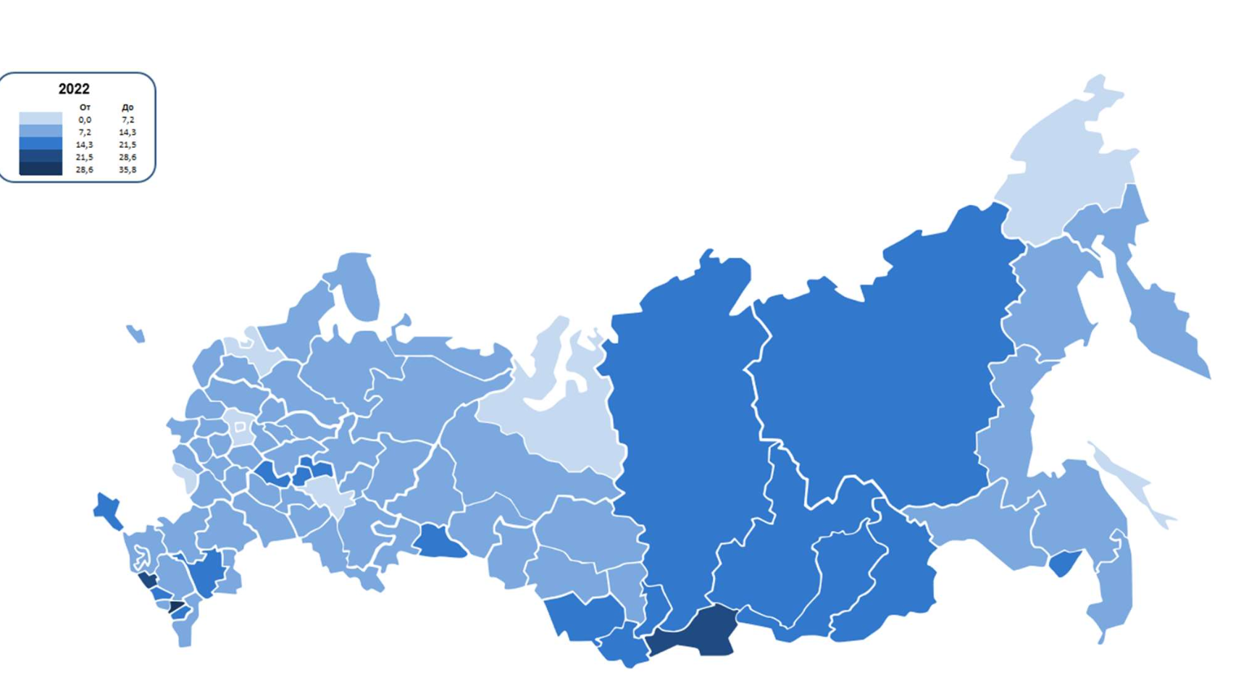
НИУ ВШЭ ФЭН
Департамент прикладной экономики
Уменьшение разрыва по уровню бюджетной обеспеченности регионов
Результаты и выводы
Текущая ситуация и системные проблемы
Наши меры
В России сохраняется значительная разница в уровне бюджетной обеспеченности регионов.
Канал субсидий не работает: Существующая система распределения дотаций не стимулирует регионы к развитию. Она фиксирует зависимость от федерального центра и «консервирует» иждивенческие настроения, не решая задачу перехода к самофинансированию.
Целевая индустриализация и агломерационный подход: Стимулирование промышленного производства через производственные кластеры.
Моделирование
Моделирование дополнительных расходов является попыткой оценить возможные управленческие решения со стороны государства.
Ограничения:
Использование жесткого сценария
Манипулирование предпосылками
Требуется глубокий анализ кластеров регионов по общим признакам
Факторы влияния на БО
Демографическая нагрузка (ДН): рост числа нетрудоспособного населения существенно снижает бюджетную обеспеченность.
Налоговые доходы (НД)
Дополнительные расходы на создание “новых” точек притяжения перестраивают экономику.
Индустриализация становится драйвером роста регионов.

Slide 11





